Slide 1



Slide 2







Slide 3



Slide 4

Toàn bài đọc với giọng to vừa đủ nghe, thể hiện niềm xúc động của tác giả trước vẻ đẹp hoang sơ, thơ mộng vừa ấm cúng thân thương của bức tranh vùng cao.

Slide 5



vách đá
ngút ngát
vạt nương
lòng thung

Slide 6



Nhấn giọng
ngân nga
ngút ngàn
nguyên sơ
vạt nương
ngựa rung
hoang dã
khắp ngả
gặt lúa
trồng rau
thấp thoáng...

Slide 7






Yêu Cầu
Phân công đọc theo đoạn.
Tất cả thành viên đều đọc.
Giải nghĩa từ cùng nhau.
Tiêu chí đánh giá

Slide 8




Tiêu chí đánh giá

Slide 9


Slide 10

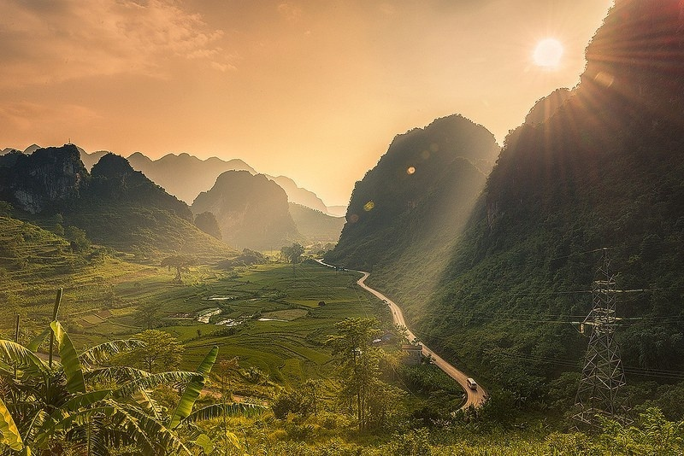
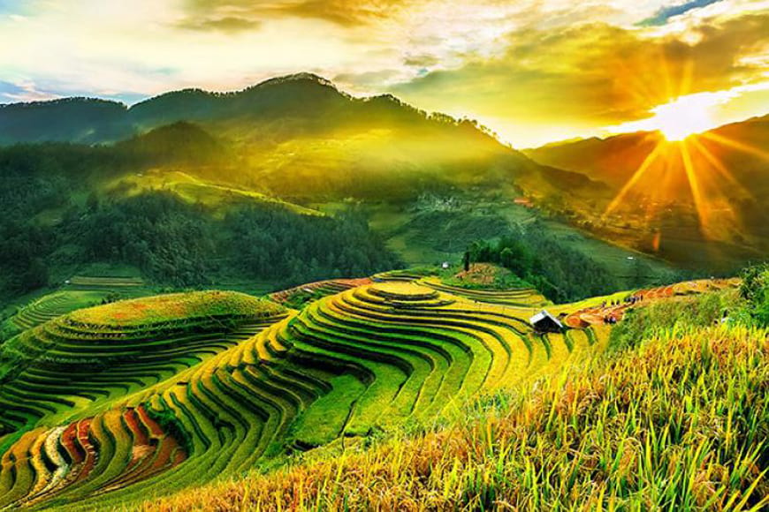
nguyên sơ
Còn nguyên vẻ tự nhiên như lúc ban đầu
vạt nương
mảnh đất dài và hẹp trên đồi núi để trồng trọt

Slide 11
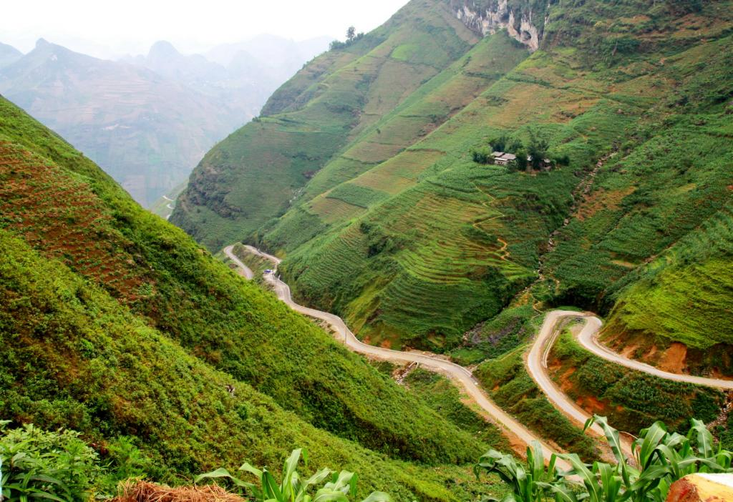
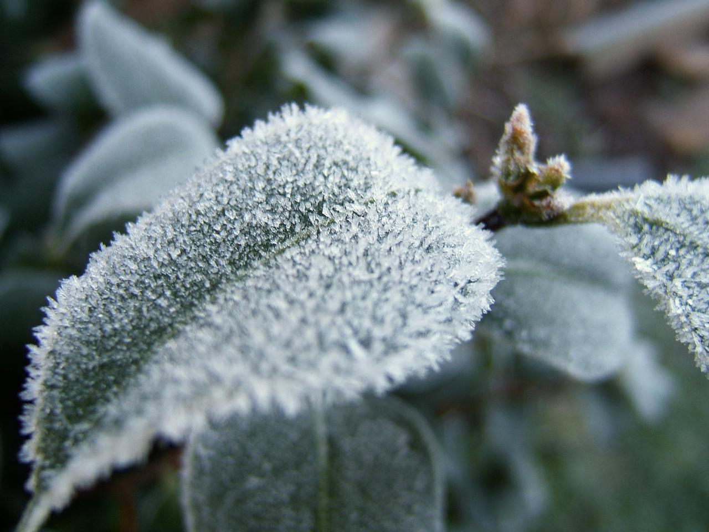
triền
dải đất thoai thoải ở hai bên bờ sông hoặc hai bên sườn núi
sương giá
sương lạnh buốt vào mùa đông

Slide 12
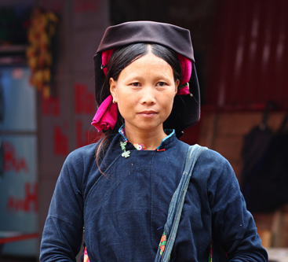
Áo nhuộm màu lá chàm, màu xanh đen mà đồng bào miền núi thường mặc.
áo chàm

Slide 13
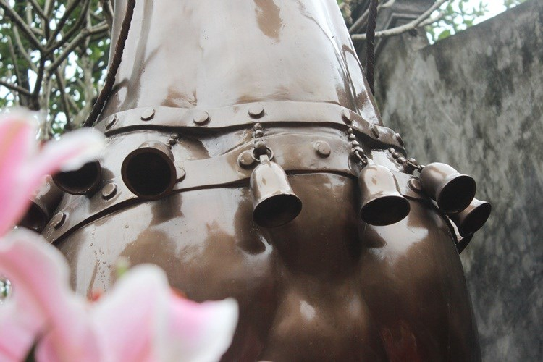
Chuông nhỏ, trong đó có hạt, khi rung kêu từng tiếng, đeo ở cổ ngựa.
nhạc ngựa

Slide 14

1. Dựa vào khổ thơ thứ nhất, hãy miêu tả khung cảnh “cổng trời” theo hình dung của em.

Slide 15
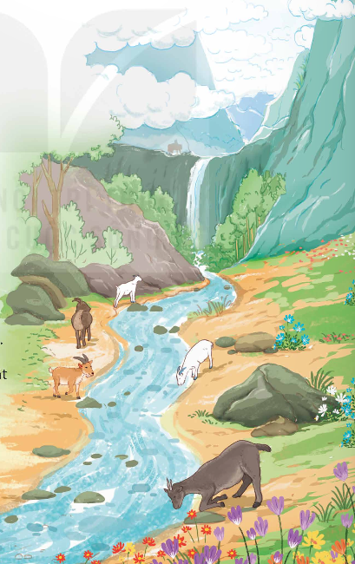

Giữa những dãy núi trùng điệp, có một khoảng không rộng như thể núi tách ra thành 2 cánh cổng, để lộ khoảng trời rộng mở với những cụm mây lãng đãng, gợi liên tưởng như cổng dẫn lên trời hoặc cổng của nhà trời.

Slide 16
2. Từ cổng trời, cảnh vật hiện ra với những hình ảnh nào? Em thấy hình ảnh nào thú vị nhất? Vì sao?

Slide 17
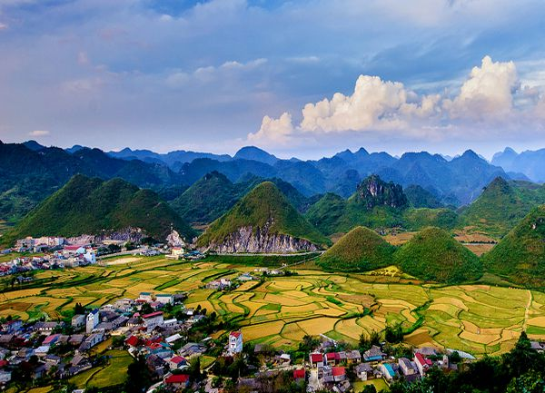
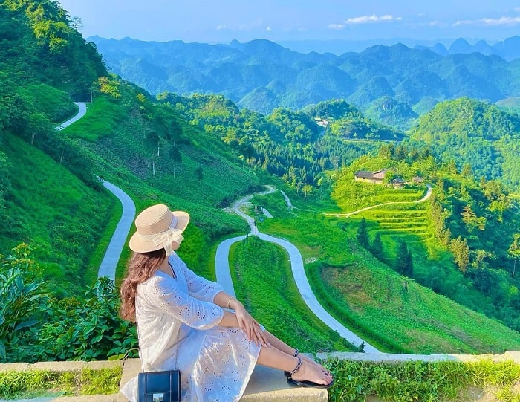
Từ cổng trời nhìn ra, qua màn sương khói huyền ảo có thể thấy cả một không gian mênh mông, bất tận, những cảnh rừng ngút ngàn cây trái và muôn vàn sắc màu cỏ hoa, những vạt nương, những lòng thung lúa đã chín vàng màu mật đọng, khoảng trời bồng bềnh mây trôi, gió thoảng.

Slide 18
3. Hình ảnh con người trong 2 khổ thơ cuối có những điểm chung nào?

Slide 19

Người Tày từ khắp ngả
Đi gặt lúa, trồng rau
Những người Giáy, người Dao
Đi tìm măng, hái nấm.
Vạt áo chàm thấp thoáng
Nhuộm xanh cả nắng chiều
Và gió thổi, suối reo
Ấm giữa rùng sương giá.
=> Những người dân miền núi chăm chỉ, yêu lao động, ai cũng đang làm việc miệt mài, hăng say: gặt lúa, trồng rau, tìm măng, hái nấm,... Con người hoà mình với thiên nhiên (Vạt áo chàm thấp thoáng/ Nhuộm xanh cả nắng chiều).

Slide 20
4. Theo em, điều gì đã khiến cho cảnh rừng sương giá như ấm lên?

Slide 21
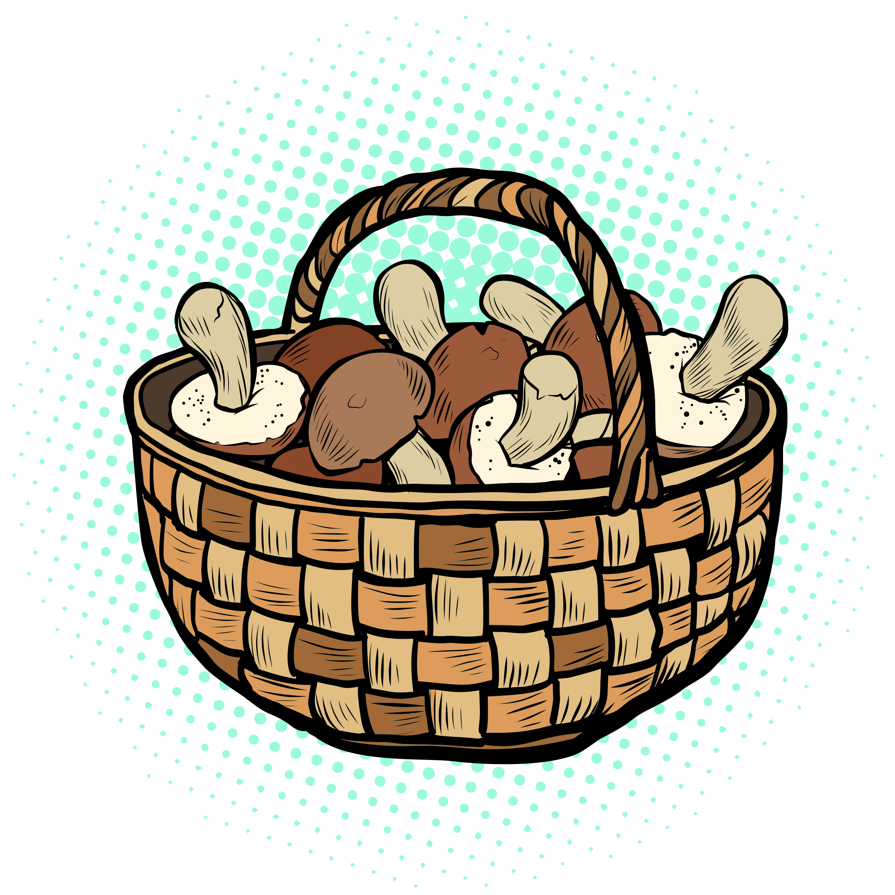
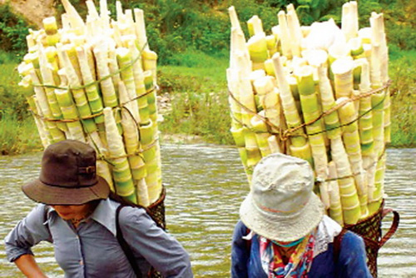
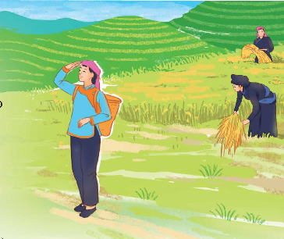
Cảnh rừng sương giá như ấm lên bởi có hình ảnh con người, ai nấy đều tất bật, hối hả làm việc (người Tày từ khắp các ngả đi gặt lúa, trồng rau; người Giáy, người Dao đi tìm măng, hái nấm; tiếng xe ngựa vang lên suốt triền rừng hoang dã, những vạt áo chàm nhuộm xanh cả nắng chiều,...

Slide 22
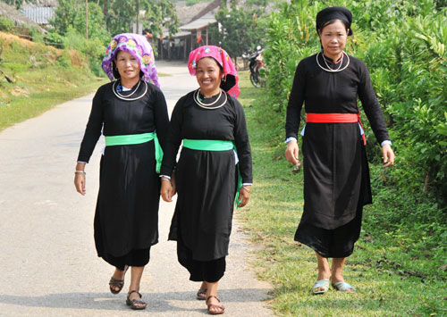
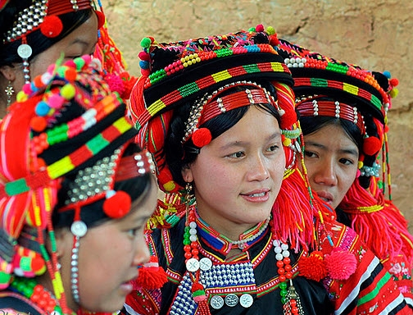
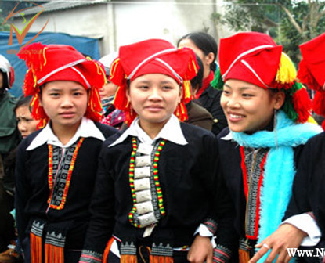
Người Tày
Người Giáy
Người Dao

Slide 23


5. Nêu chủ đề của bài thơ.

Slide 24

Bài thơ ca ngợi vẻ đẹp kì diệu của thiên nhiên. Thiên nhiên đã góp phần làm đẹp cuộc sống, làm phong phú thêm cho cảm xúc và trí tưởng tượng của con người

Slide 25

Nêu cảm xúc của em sau khi đọc bài thơ.

Slide 26


Slide 27
Nhìn ra xa ngút ngát
Bao sắc màu cỏ hoa
Con thác réo ngân nga
Đàn dê soi đáy suối
Giữa ngút ngàn cây trái
Dọc vùng rừng nguyên sơ
Không biết thực hay mơ
Ráng chiều như hơi khói…

Slide 28

